Slide 1
引题1:
甲,乙两射手打靶,其命中的环数 η, ξ的分布列如下:
η | 8 | 9 | 10
P | 0.3 | 0.1 | 0.6
ξ | 8 | 9 | 10
P | 0.2 | 0.5 | 0.3
请问:哪个射击手的射击技术较好?
现在让甲,乙各射击n次，命中各环的次数如下表：
８
９
１０
命中次数
环数
命中总环数
射手
甲
m₁
m₂
m₃
8m₁ + 9m₂ +10 m₃
乙
n₁
n₂
n₃
8n₁ +9 n₂ +10 n₃
m₁ +m₂ +m₃ = n₁ +n₂ + n₃ =n

Slide 2
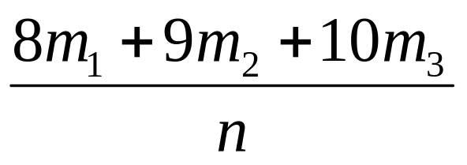
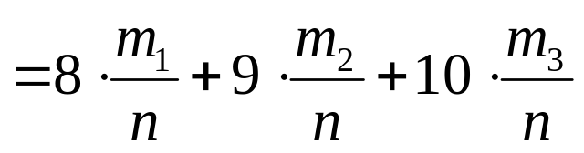
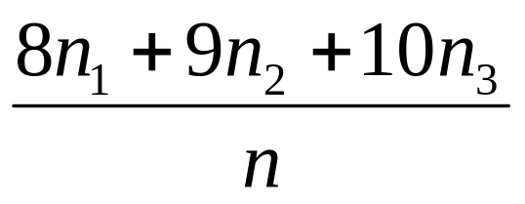
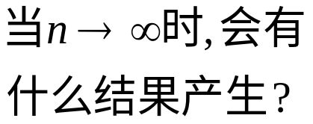
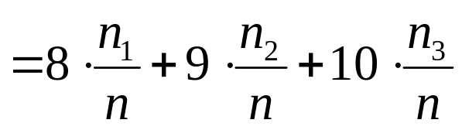
８
９
１０
命中次数
环数
命中总环数
射手
甲
m₁
m₂
m₃
8m₁ + 9m₂ +10 m₃
乙
n₁
n₂
n₃
8n₁ +9 n₂ +10 n₃
甲平均每次射击命中环数为：
乙平均每次射击命中环数为：

Slide 3

某射手射击所得环数ξ的分布列下：
能否估计出该射手n次射击的平均环数？
在n次射击之前，虽然不能确定各次射击所得的环数，但可以根据已知的分布列估计n次射击的平均环数．根据这个射手射击所得环数ξ的分布列，他在n次射击中，预计有大约
P(ξ＝4)×n＝0.02n 次得4环，
P(ξ＝5)×n＝0.04n 次得5环，
……
P(ξ＝10)×n＝0.22n 次得10环．
4×0.02×n＋5×0.04×n＋…＋10×0.22×n
＝(4×0.02＋5×0.04＋…＋10×0.22)×n，
从而，n次射击的平均环数约等于
4×0.02＋5×0.04＋…＋10×0.22＝8.32．

Slide 4

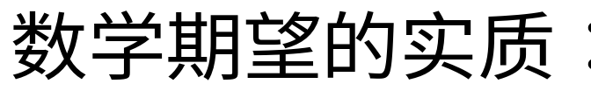
一．期望（Ｅxpectation）
一般地，若离散型随机变量ξ的概率分布为
则称Eξ＝x₁p₁＋x₂p₂＋…＋x_{n}p_{n}＋… 为ξ的数学
期望或平均数、均值，数学期望又简称为期望．

Slide 5

应 用
1. 某射手射击的环数 的分布列为:
7
8
9
10
p
0.3
0.4
0.2
0.1
8.1
则他射击n次,射击环数的平均值为
0.3×7＋0.4×8＋0.2×9＋0.1×10 = 8.1

Slide 6
2.假如你 是一位商场经理，在五一那天想举行促销活动，根据统计资料显示，若在商场内举行促销活动，可获利2万元；若在商场外举行促销活动，则要看天气情况:
不下雨可获利10万元，下雨则要损失4万元.气象台预报五一那天有雨的概率是40%，你应选择哪种促销方式？
解：设商场在商场外的促销活动中获得经济效
益为 万元，则 的分布列为
10
－4
E = 10×0.6＋(－4) ×0.4 = 4.4万元
P
0.6
0.4
＞2万元,
故应选择在商场外搞促销活动.
变式1：若下雨的概率为0.6呢?
变式2:下雨的概率为多少时，在商场内、外搞
促销没有区别.

Slide 7
课堂练习：
1、已知随机变量 的分布列为
 | 0 | 1 | 2 | 3 | 4 | 5
P | 0.1 | 0.2 | 0.3 | 0.2 | 0.1 | 0.1
求E
Eξ =2.3
2、抛掷一枚硬币，规定正面向上得1分，反面向
上得－1分，求得分 的期望.
Eξ=0
3、随机抛掷一个骰子，求所得骰子点数
的期望.
Eξ =3.5

Slide 8
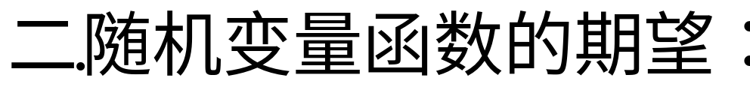








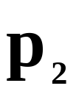

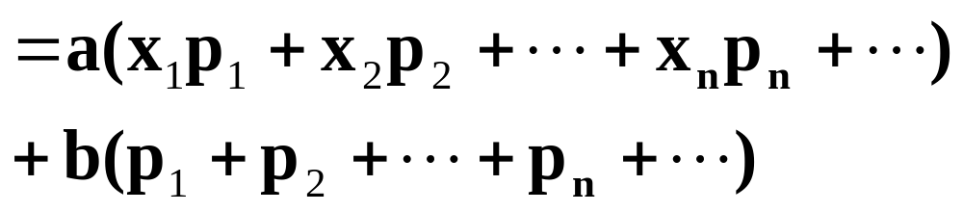
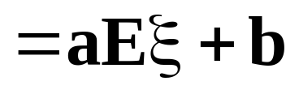
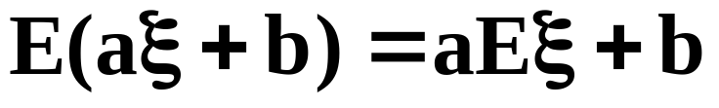
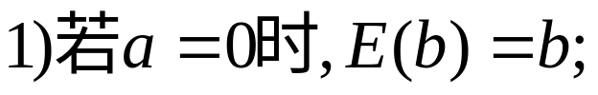
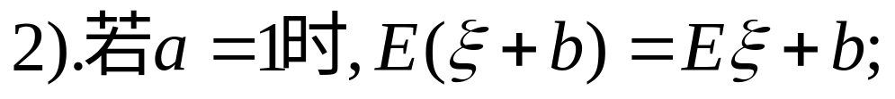
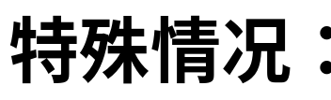
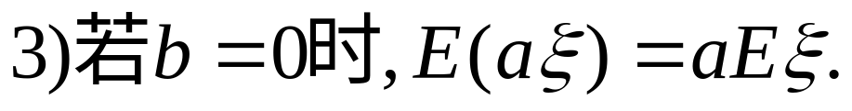

Slide 9
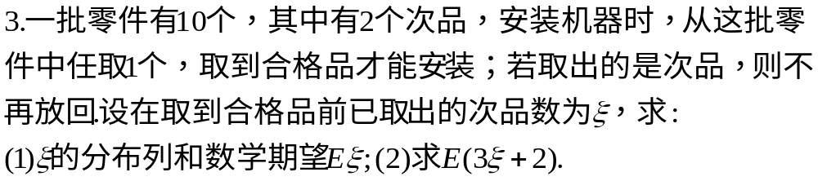
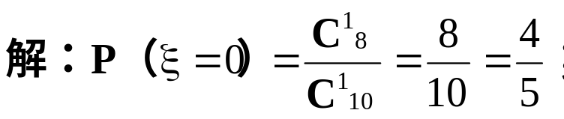
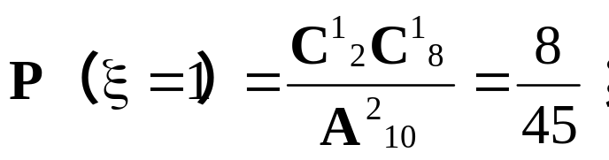
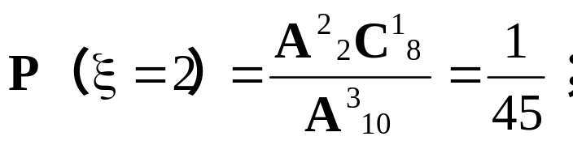



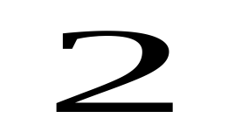



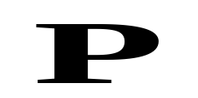
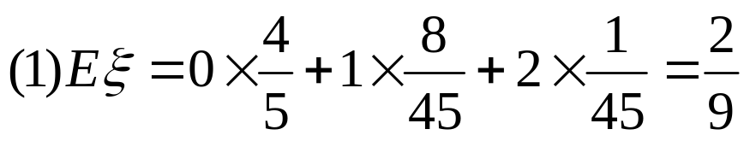
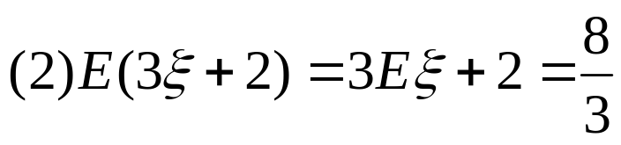

Slide 10
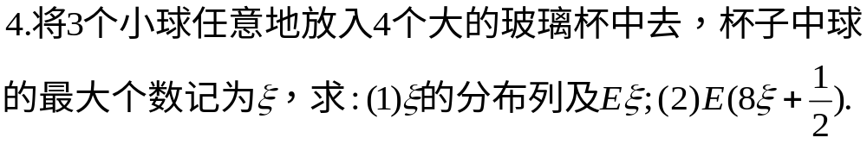
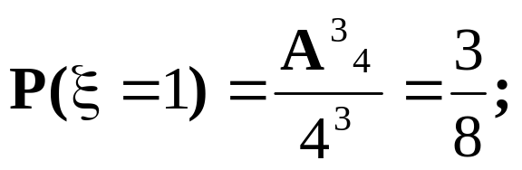
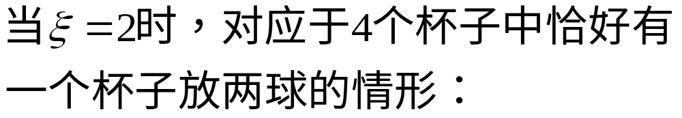
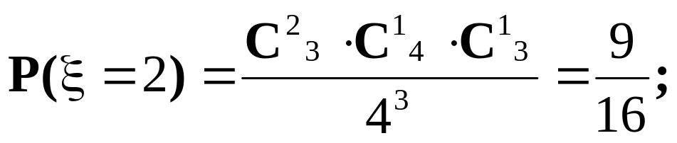
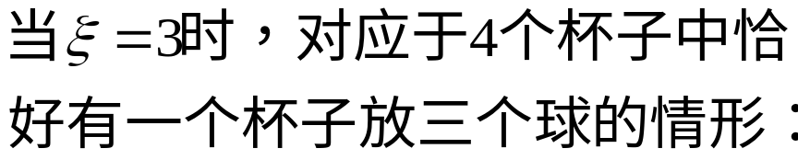
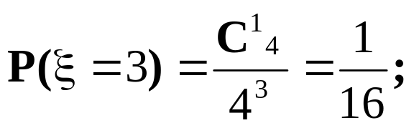





Slide 11
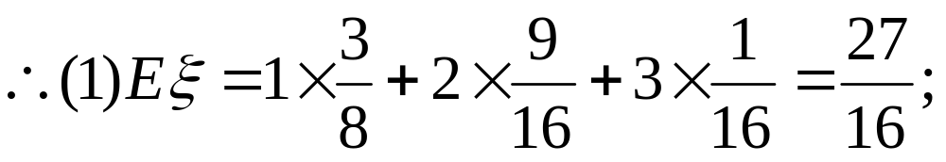
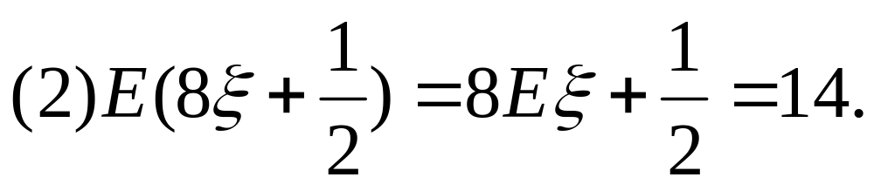

Slide 12


思考:服从二项分布的随机变量的期望又是怎样的？
设在一次试验中某事件发生的概率是P，
η是一次试验中此事件发生的次数，
令q＝1－p，
则P(η＝0)＝q， P(η＝1)＝p，
∴Eη＝0×q＋1×p＝p，
由此猜想，在n次独立重复试验中，该事件平均发生np次，
即若ξ～B(n，p)，则Eξ＝np．
你能证明吗?

Slide 13
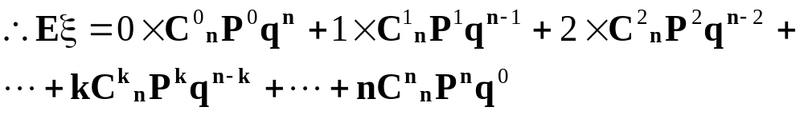
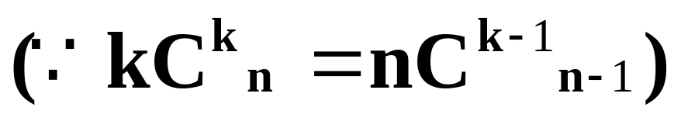
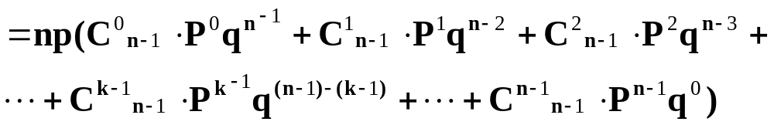
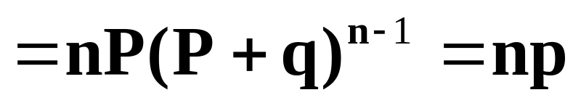
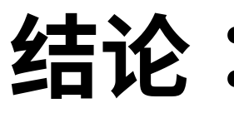
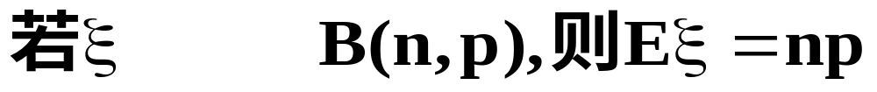


Slide 14
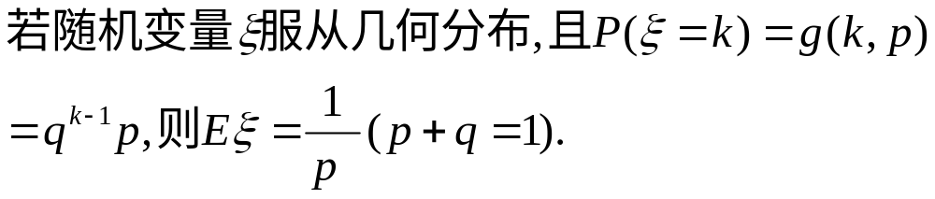
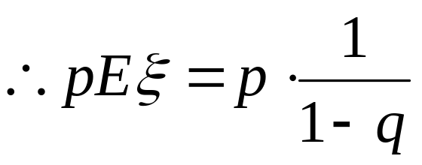
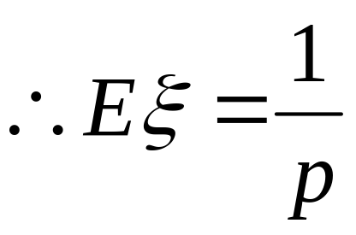

Slide 15
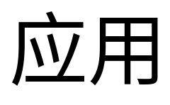
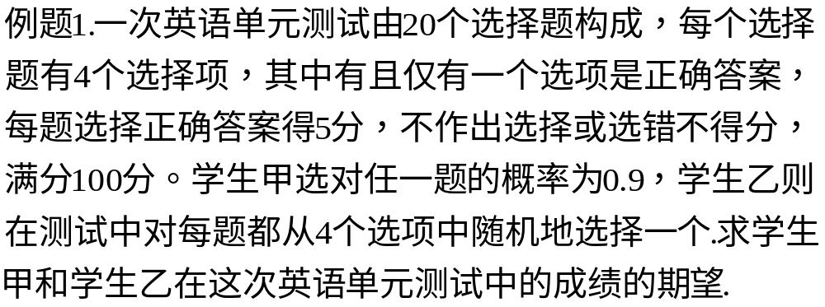
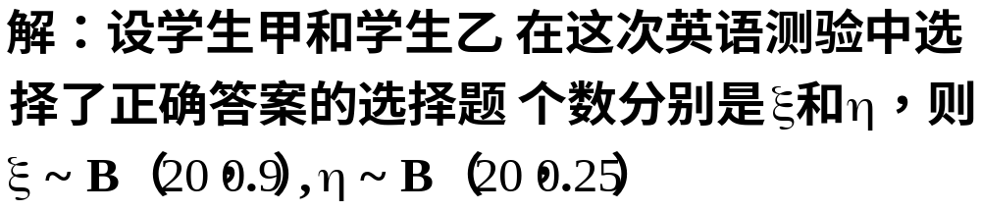

Slide 16
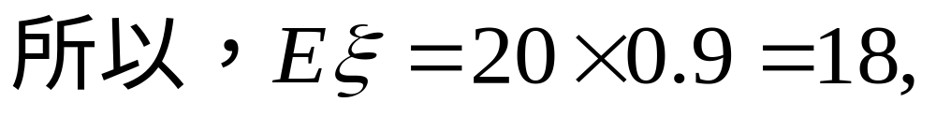
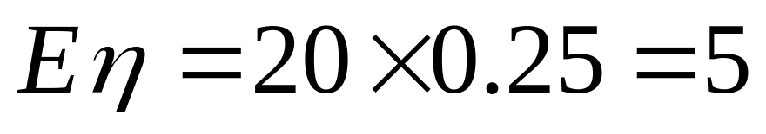
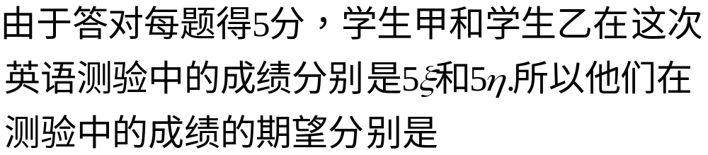
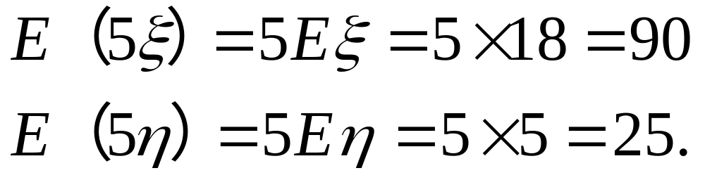

Slide 17

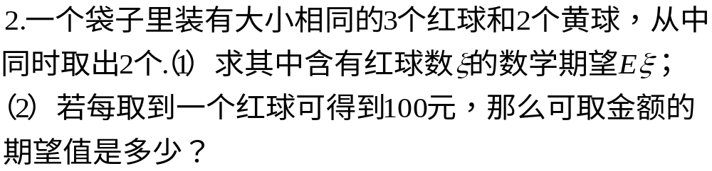
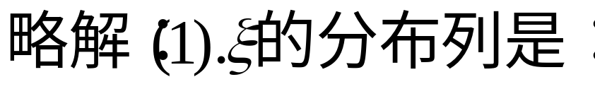



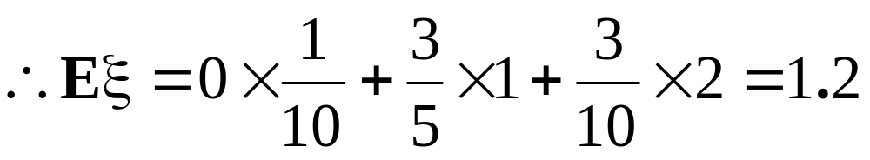

1.英语考试有100道选择题,每题4个选项,选对得1分,否则得0分,学生甲会其中的20道 ,学生乙会其中的80道,不会的均随机选择 ,求甲、乙在这次测验中得分的期望.
甲:40分;
乙:85分.

Slide 18






Slide 19









Slide 20



二.方差
叫做这组数据的方差.

Slide 21





Slide 22








1.方 差
两者有何异同?
本质上相同,给定的条件不同(形式上的不同)

Slide 23



随机变量的方差与标准差都反应了随机变量取值的稳定与波动,集中与离散的程度.其中标准差与随机变量本身有相同的单位.
如何理解?
如两种牌号的手表的日走时误差ξ,η的分布列:
ξ | -1 | 0 | 1
p | 0.1 | 0.8 | 0.1
η | -2 | -1 | 0 | 1 | 2
p | 0.1 | 0.2 | 0.4 | 0.2 | 0.1

Slide 24




Slide 25








Slide 26





Slide 27








Slide 28





Slide 29








Slide 30






Slide 31










Slide 32











Slide 33









Slide 34





Slide 35




Slide 36





Slide 37





Slide 38










请问哪面钟的质量更好?

Slide 39




Slide 40


















Slide 41












Slide 42







Slide 43





